Slide 1
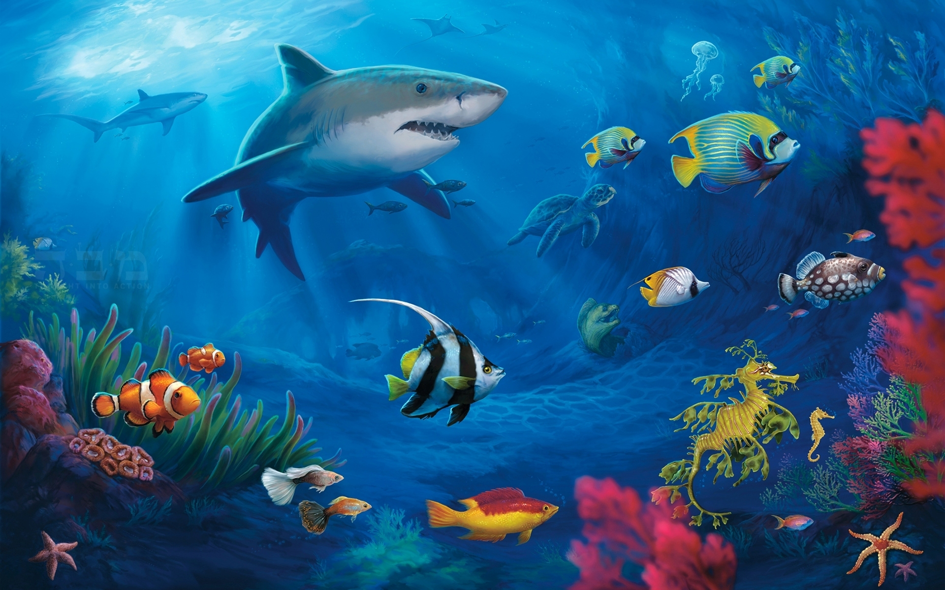
Подводный мир

Slide 2
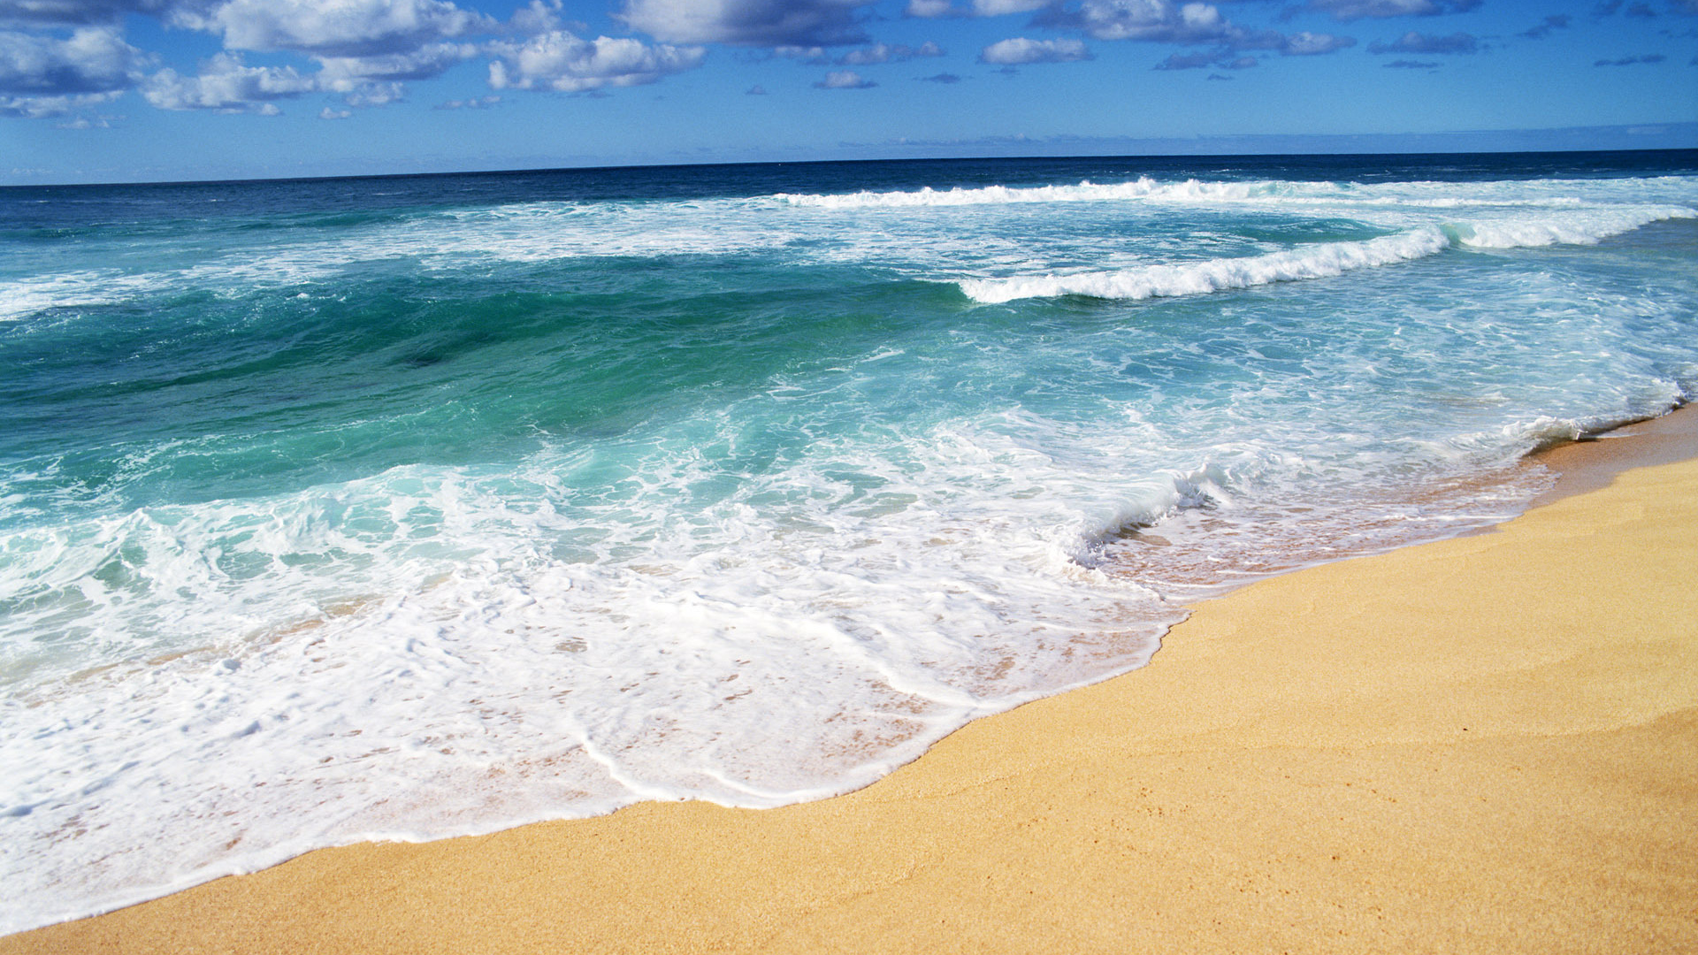

Slide 3
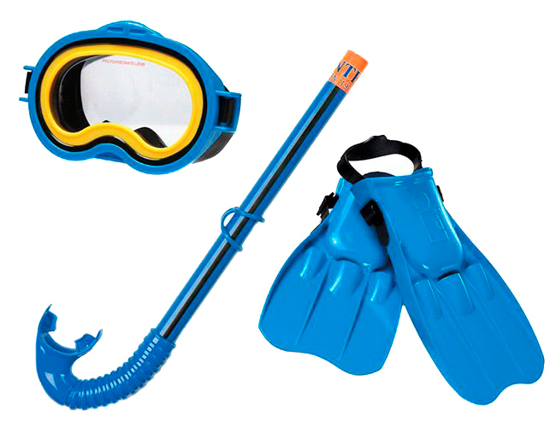
Проект: «Загадки моря»
Актуальность проблемы: на сегодняшний день вопросы охраны окружающей среды стоят очень остро. Одной из причин этого является отсутствие у людей экологической грамотности и культуры. Основы экологической культуры закладываются ещё в дошкольном возрасте.
Речь пойдет об обитателях морей и океана.
Цель: осознания уникальности морской фауны и воспитания экологически грамотного поведения.
Групповой проект для детей в возрасте 5-6 лет, с элементами творчества детей и помощи родителей.
Тип проекта: краткосрочный, поисково-творческий.

Slide 5
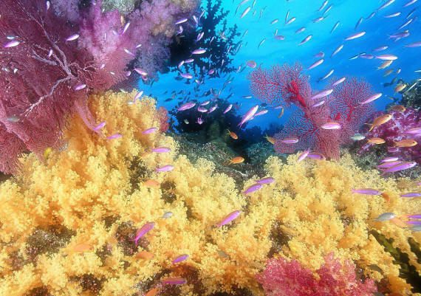
Подводный мир природы удивителен и многогранен

Slide 6
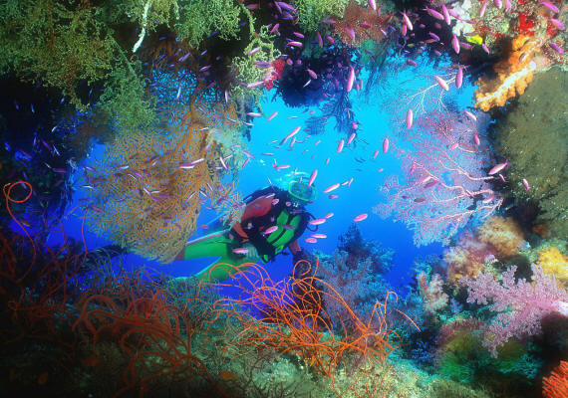
«Подводный мир такой таинственный и загадочный»
Подводный мир такой таинственный и загадочный

Slide 7
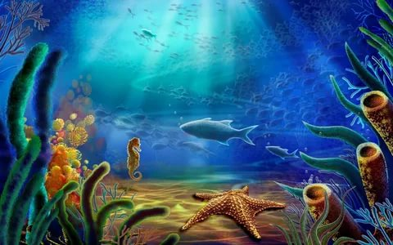
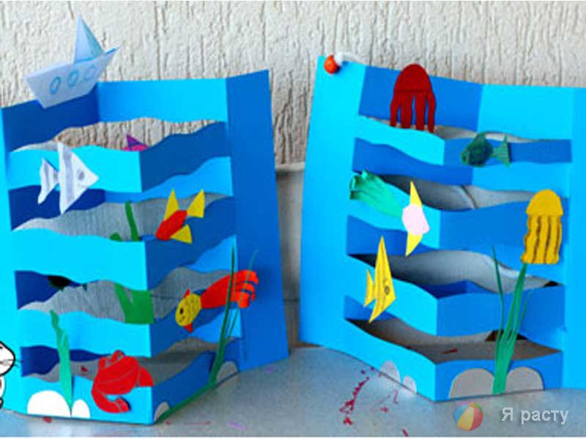
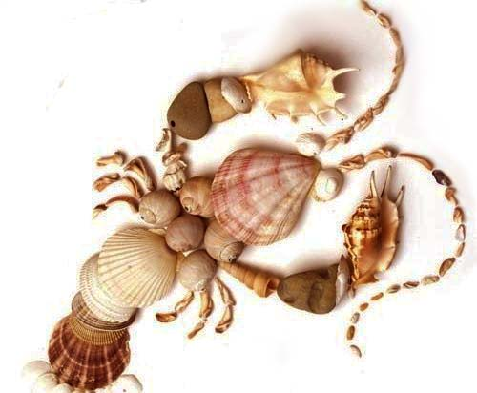
Изобразительная деятельность: создание аппликаций из морских атрибутов, раскраска камней, создание поделок.
Творческая деятельность детей.

Slide 8
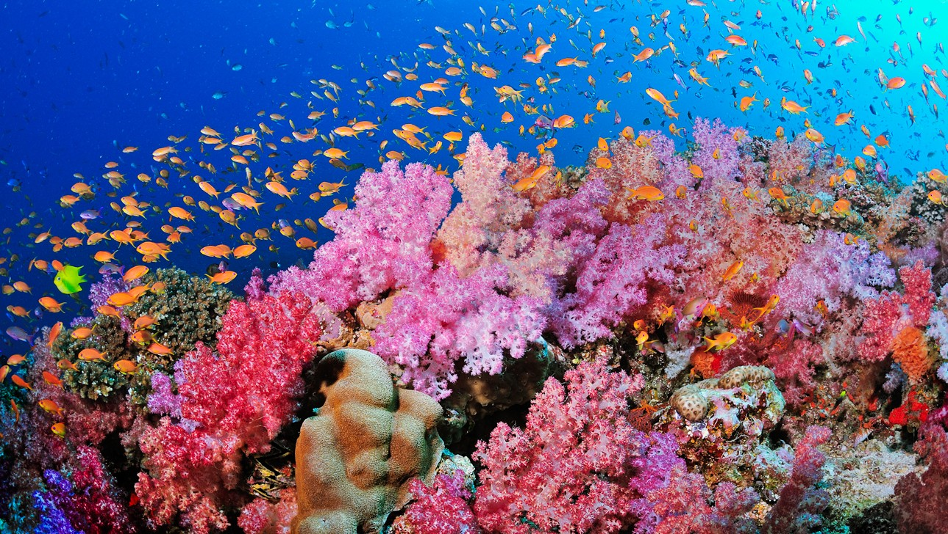
Коралловые рифы

Slide 9
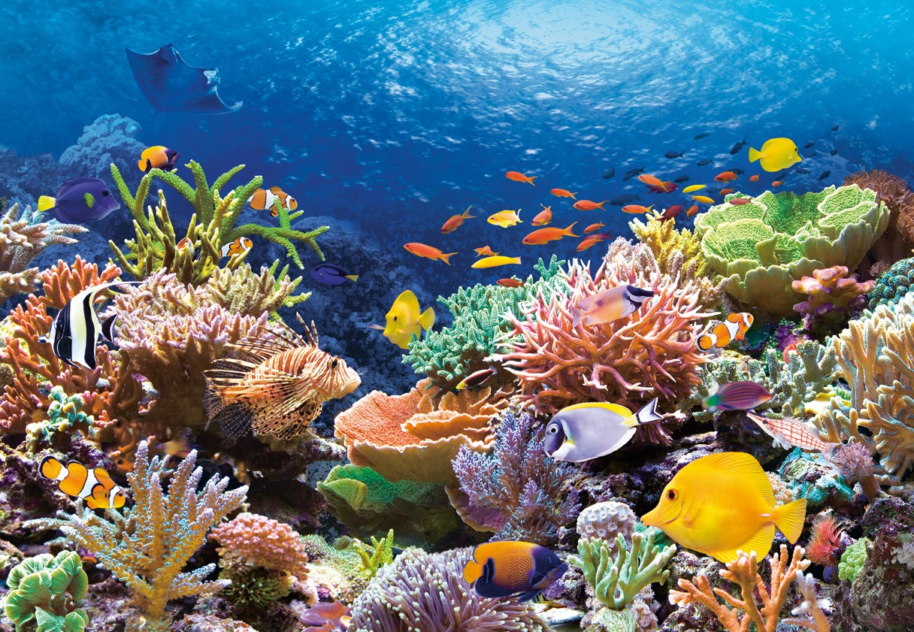

Slide 10
Удивительно красочный и разнообразный подводный мир

Slide 11
ЗАРОСЛИ БУРЫХ ВОДОРОСЛЕЙ
ЗАРОСЛИ БУРЫХ ВОДОРОСЛЕЙ

Slide 12
Интересные морские жители,
неожиданные подводные встречи

Slide 14
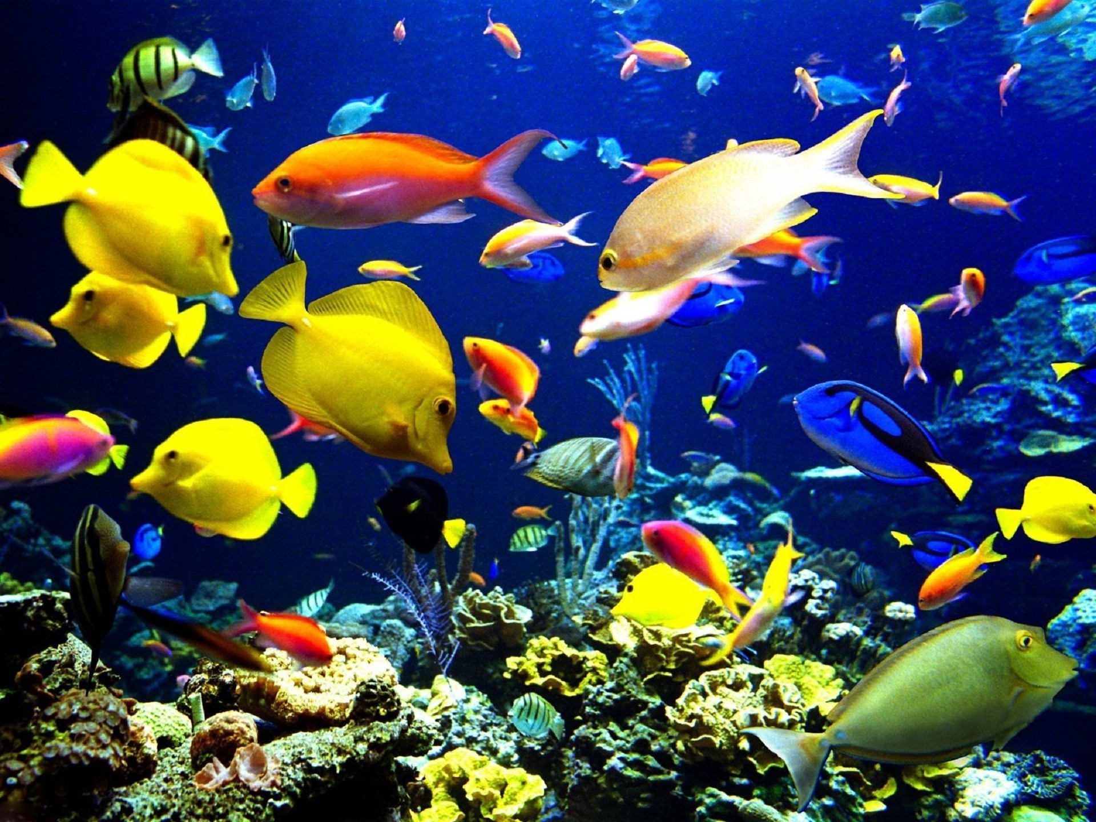

Slide 15
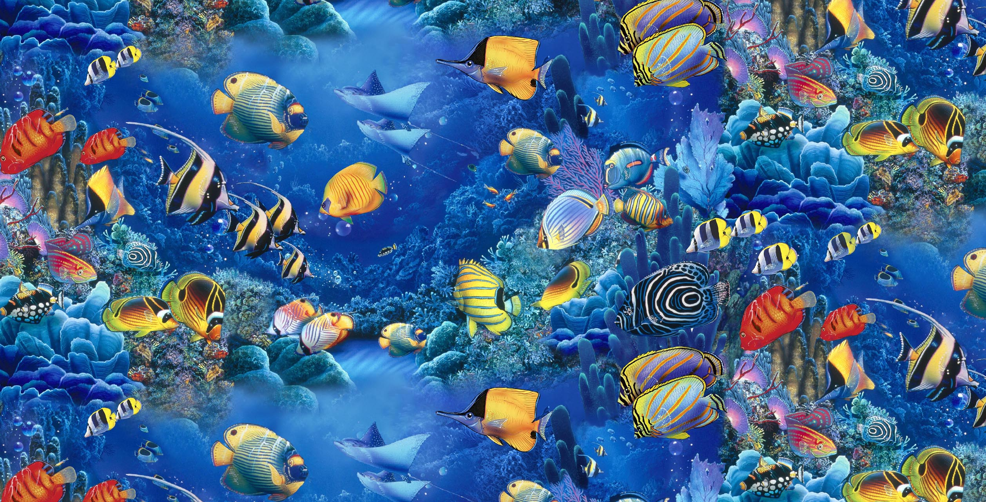

Slide 16
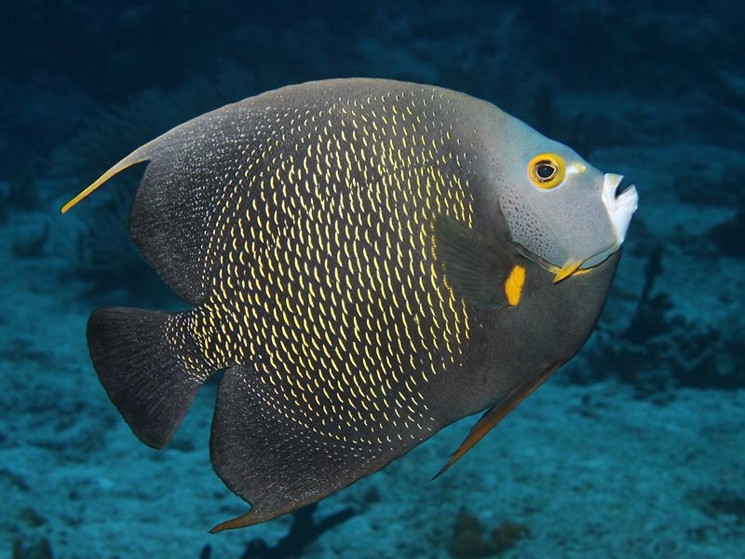
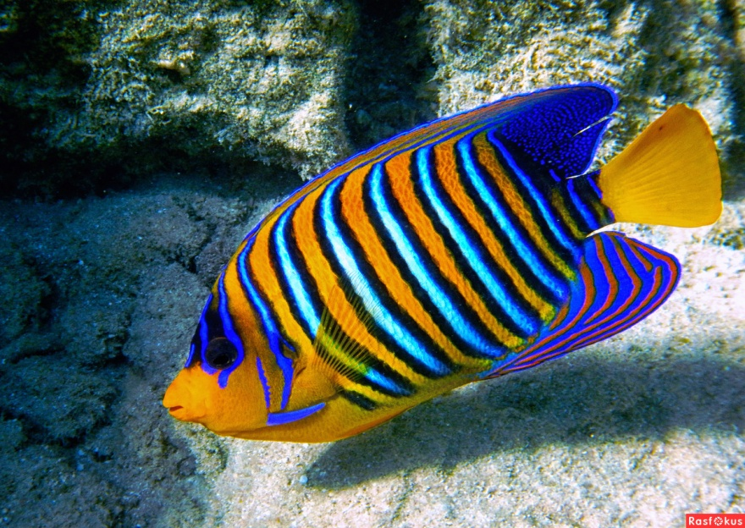
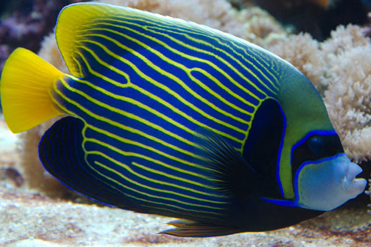
Рыба- «Ангел»

Slide 19
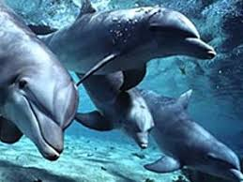

Slide 20
